Slide 1
Ağaç Baskıresim Eksiltme Yöntemiyle Baskı Alma (ilk renk)

Slide 2
İlk rengi alabilmek için, desen üzerinde beyaz olmasını (kalmasını) istediğimiz yerler kalıp üzerinde oyulur.
İlk renk merdane yardımıyla verilir (örneğin sarı)
Kalıp üzerindeki sarı renk tahta kaşık ya da pres yardımıyla kağıda aktarılır.
Böylelikle, kağıt üzerinde beyaz ve sarı renk elde edilmiş olur.

Slide 3
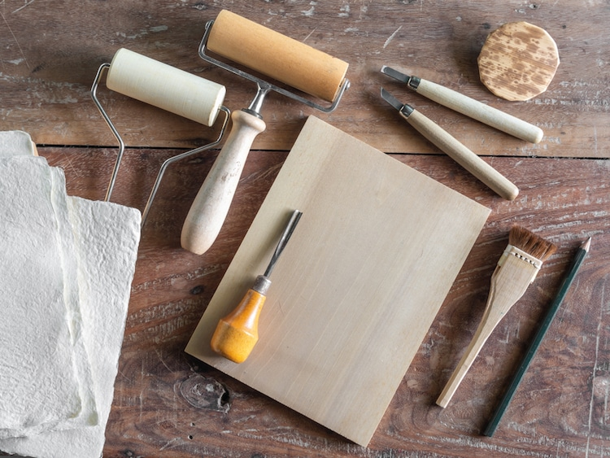

Slide 4
